Slide 1
NÓVARIS
01
Manual de
usuario
INTRODUCCIÓN Y ACCESO
02 USO DE LA APLICACIÓN
03 SOPORTE Y BUENAS PRÁCTICAS
Guía práctica para acceder, utilizar y resolver las dudas más habituales sobre la aplicación.
Accede · revisa · confirma · comunica
MANUAL DE USUARIO · NÓVARIS
01

Slide 2
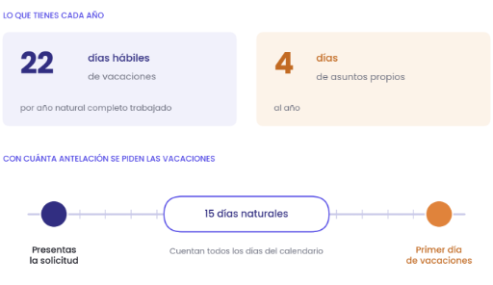
CAPÍTULO 1 · INTRODUCCIÓN Y ACCESO
01
Empieza con tres requisitos
y un acceso seguro
Antes del primer inicio de sesión, confirma que tu perfil está listo para trabajar.
01
Cuenta corporativa activa
Tu usuario debe estar habilitado.
02
Conexión a Internet
Comprueba una conexión estable.
03
Permisos asignados
FIGURA 1
Planificación de vacaciones
El acceso depende de tu perfil.
ACCESO SEGURO
No compartas tus credenciales. Si detectas un acceso no reconocido, cambia la contraseña y comunica la incidencia.
INTRODUCCIÓN Y ACCESO
02

Slide 3




CAPÍTULO 2 · USO DE LA APLICACIÓN
02
Completa cualquier operación
en cuatro pasos
El orden importa: entra, completa, revisa y confirma el resultado.
Accede al panel principal
Introduce la información
Revisa y guarda
Comprueba el estado
Inicia sesión y localiza el módulo desde el menú principal.
Completa los campos obligatorios y añade los datos complementarios.
Comprueba la información y pulsa Guardar o Enviar.
Verifica que el registro aparece con el estado esperado.
GUARDAR
solo es el paso 3; confirma siempre el estado final.
OPERACIÓN HABITUAL · PASO A PASO
03

Slide 4
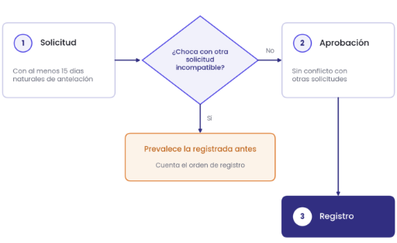
CAPÍTULO 2 · USO DE LA APLICACIÓN
02
Revisar antes de guardar
evita correcciones
ANTES DE GUARDAR
Campos obligatorios
Una comprobación breve reduce incidencias y retrabajo.
No dejes información pendiente.
Importes
Comprueba cifras y unidades.
Fechas
Verifica inicio, fin y plazos.
Adjuntos
Incluye los documentos requeridos.
Revisa una vez.
Corrige cero veces.
FIGURA 2
Solicitud y aprobación
CONTROL ANTES DE ENVIAR
04

Slide 5
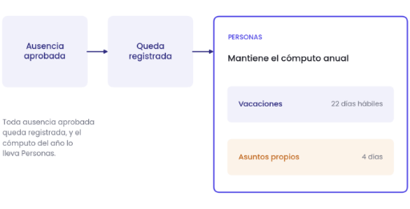
CAPÍTULO 2 · USO DE LA APLICACIÓN
02
La operación termina cuando
puedes confirmarla
Guardar no basta: busca una señal visible de que el registro quedó completo.
CONFIRMACIÓN
01
Mensaje recibido
La aplicación confirma la acción.
02
Registro visible
La operación aparece en el listado.
03
Estado esperado
El estado coincide con el flujo previsto.
FIGURA 3
Registro y control de ausencias
CONFIRMACIÓN DE LA OPERACIÓN
05

Slide 6
CAPÍTULO 3 · SOPORTE Y BUENAS PRÁCTICAS
03
Una incidencia útil explica
qué pasó y dónde
24 h
plazo recomendado para comunicar incidencias
Cuanto más contexto reciba soporte, más fácil será diagnosticar el problema.
ANOTA EN EL MOMENTO
INCLUYE AL COMUNICAR
CIERRE SEGURO
01
Momento del error
01
Usuario afectado
Cierra sesión al terminar, especialmente si utilizas un equipo compartido.
02
Acción realizada
02
Módulo
03
Mensaje mostrado
03
Fecha
04
Captura, si es posible
04
Descripción y pasos previos
Avisa pronto.
Describe con precisión.
SOPORTE E INCIDENCIAS
06

Slide 7
RESUMEN RÁPIDO
03
Accede, revisa, confirma
y comunica
Cuatro verbos convierten el manual en una rutina segura y consistente.
ACCEDE / REVISA / CONFIRMA / COMUNICA
01
02
03
Seguridad
Calidad del dato
Soporte
Usa tus credenciales, protege la contraseña y cierra sesión al terminar.
Completa los campos, revisa la información y evita registros duplicados.
Comunica pronto el error con módulo, fecha, descripción y pasos previos.
NÓVARIS
Manual de usuario · consulta rápida
SOPORTE Y BUENAS PRÁCTICAS
07

